Slide 1

Título: Projeto Peso Perfil
Subtítulo: Calculadora de IMC
Nome do autores: Vagner de Oliveira e Evandro Kumasaka
Data: 23/06/2024

Slide 2
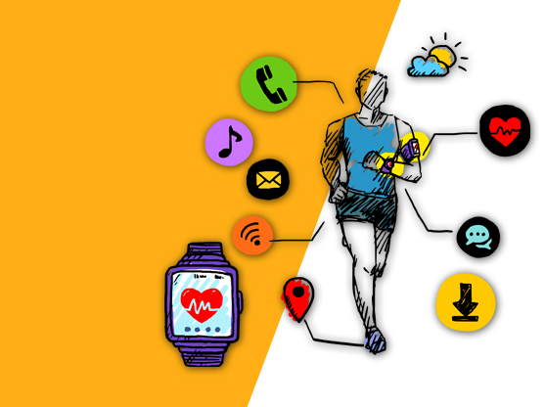
Resumo do Projeto: Calculadora de IMC - Peso Perfil
Calculadora de IMC do projeto Peso Perfil é uma ferramenta desenvolvida para auxiliar usuários no monitoramento de sua saúde, especificamente em relação ao Índice de Massa Corporal (IMC). O principal objetivo do projeto é proporcionar uma maneira fácil e acessível para que indivíduos possam calcular e acompanhar seu IMC, promovendo a conscientização sobre a importância de manter um peso saudável.
A aplicação funciona de forma simples e intuitiva. Ao acessar a plataforma, o usuário pode se cadastrar e fazer login para acessar suas funcionalidades personalizadas. A tela inicial oferece uma visão geral das opções disponíveis, incluindo o registro e atualização do peso, medições corporais e a calculadora de IMC. Para calcular o IMC, o usuário deve inserir seu peso e altura, e a calculadora automaticamente fornece o resultado, indicando se o IMC está dentro de uma faixa considerada saudável, abaixo do peso, sobrepeso ou obesidade.
Os principais benefícios da Calculadora de IMC incluem:
Fácil Acesso: A interface intuitiva garante que usuários de todas as idades e níveis de habilidade tecnológica possam utilizar a ferramenta sem dificuldades.
Monitoramento Contínuo: A possibilidade de registrar e acompanhar mudanças no peso ao longo do tempo ajuda os usuários a manterem o controle sobre sua saúde.
Conscientização: A ferramenta educa os usuários sobre a importância do IMC e como ele está relacionado à sua saúde geral.
Personalização: Com a criação de perfis individuais, os usuários recebem informações e dicas personalizadas com base em seus dados e objetivos de saúde.
Promoção de Saúde: Ao proporcionar uma maneira prática de monitorar o peso e o IMC, a aplicação incentiva hábitos de vida saudáveis e prevenção de doenças relacionadas ao peso.
Em resumo, o projeto Peso Prefil é uma solução eficaz para aqueles que buscam uma maneira conveniente de gerenciar sua saúde e bem-estar por meio do monitoramento do IMC.

Slide 3
Sumário
Título: Projeto Peso Perfil
Conteúdo:
Tela de Início
Tela de Login
Tela de Cadastro
Tela Home
Tela com Pesagem e Editar e Alterar Peso
Tela de Medição
Tela de Editar Perfil
Calculadora de IMC
Encerramento

Slide 4
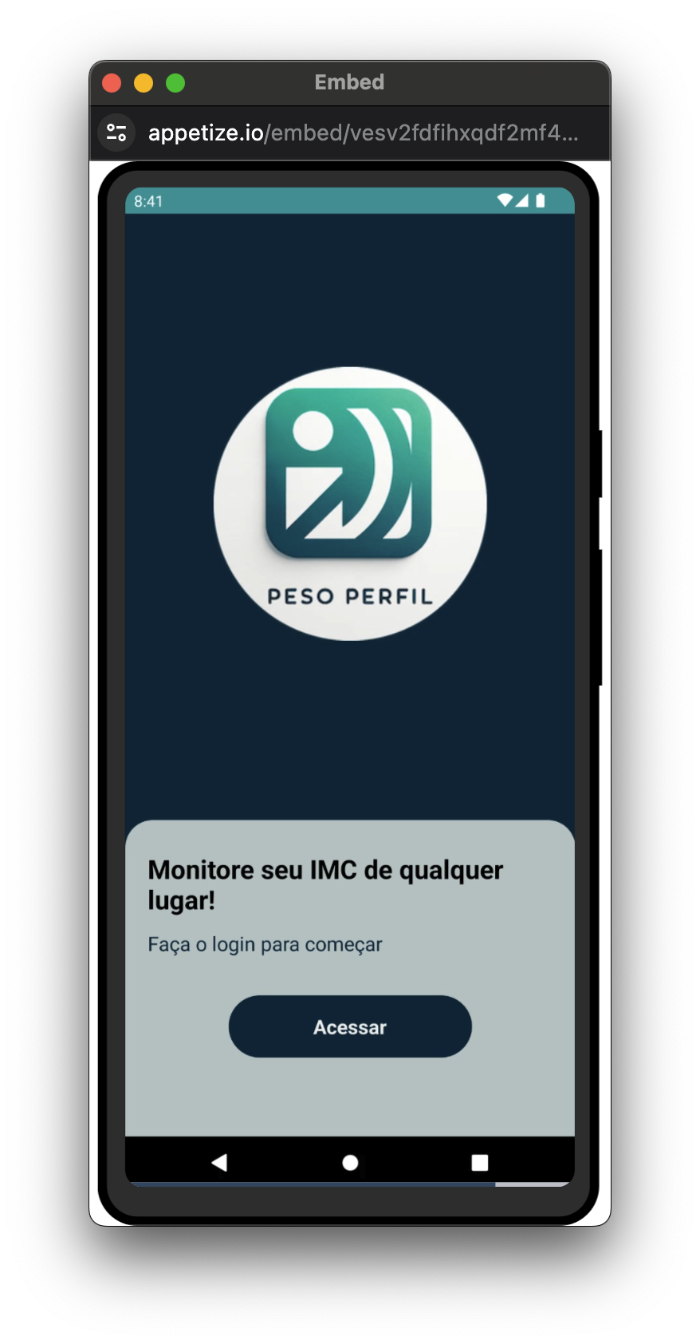
Tela de Início
A tela de início é a primeira interface que o usuário vê ao acessar a aplicação. Ela apresenta um menu principal com opções de login e cadastro, proporcionando uma navegação simples e intuitiva. A tela de início é crucial para orientar o usuário desde o primeiro contato com o sistema.

Slide 5
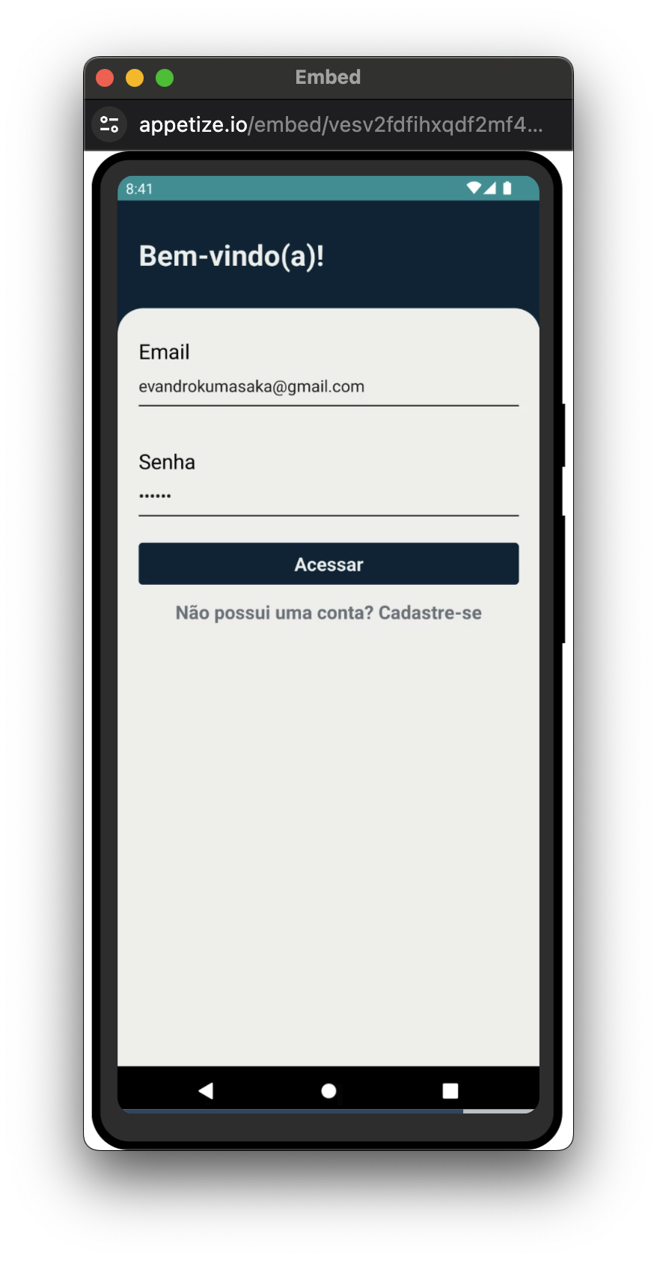
Tela de Login
A tela de login permite que usuários cadastrados acessem suas contas de forma segura. O usuário insere seu e-mail e senha, e o sistema garante a proteção dos dados pessoais através de criptografia e outros mecanismos de segurança.

Slide 6
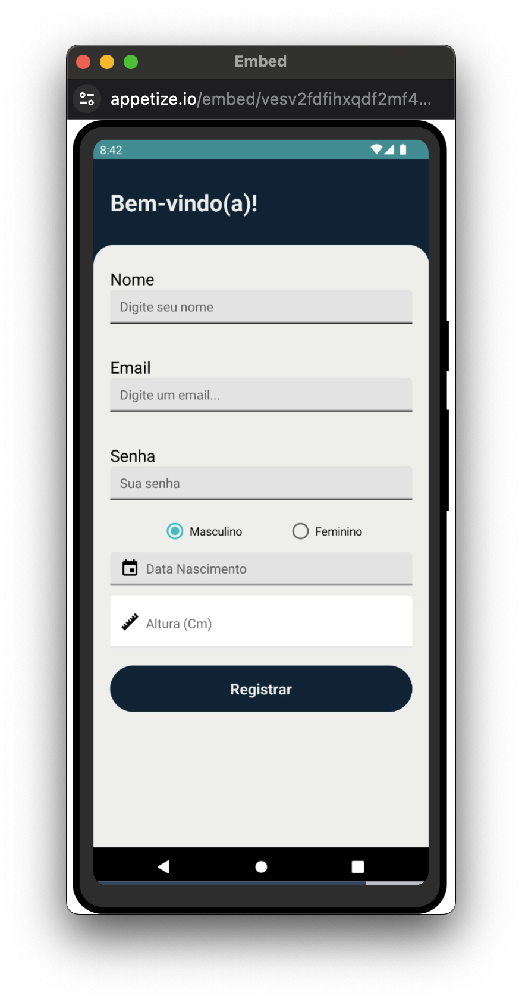
Tela de Cadastro
Na tela de cadastro, novos usuários podem criar uma conta fornecendo informações básicas como nome, e-mail e senha. O processo é simples e rápido, permitindo acesso imediato às funcionalidades da aplicação.

Slide 7
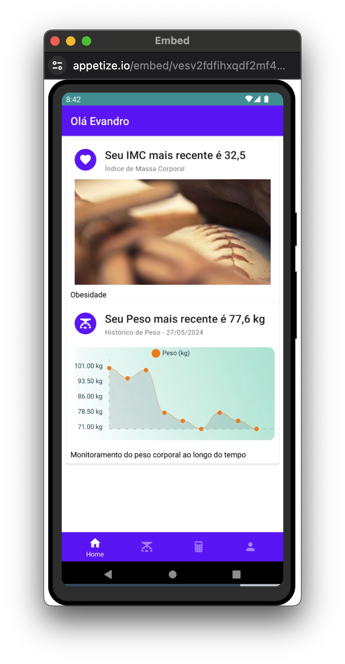
Tela Home
Após o login, o usuário é direcionado para a tela home, onde encontra um resumo de suas atividades, últimas medições e atalhos para as principais funcionalidades como registrar peso, calcular IMC e editar perfil. Esta tela serve como painel central de controle para o usuário.

Slide 8
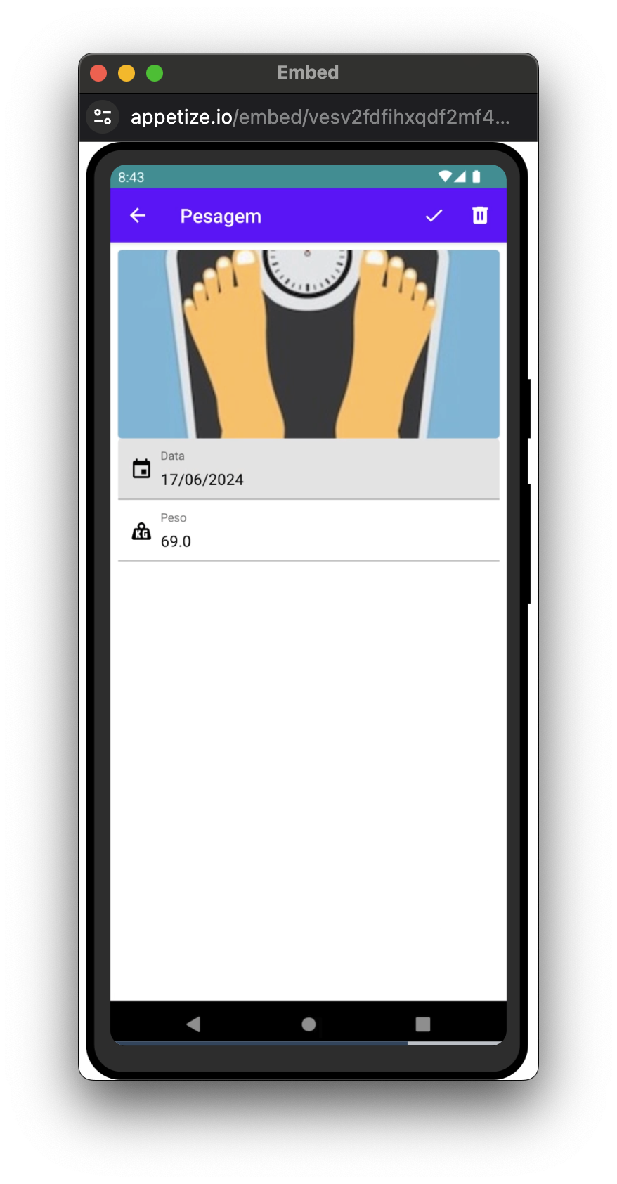
Tela de Pesagem
Nesta tela, o usuário pode registrar seu peso atual, visualizar histórico de pesagens e fazer alterações nos registros existentes. A funcionalidade é essencial para o acompanhamento contínuo do progresso de peso.

Slide 9
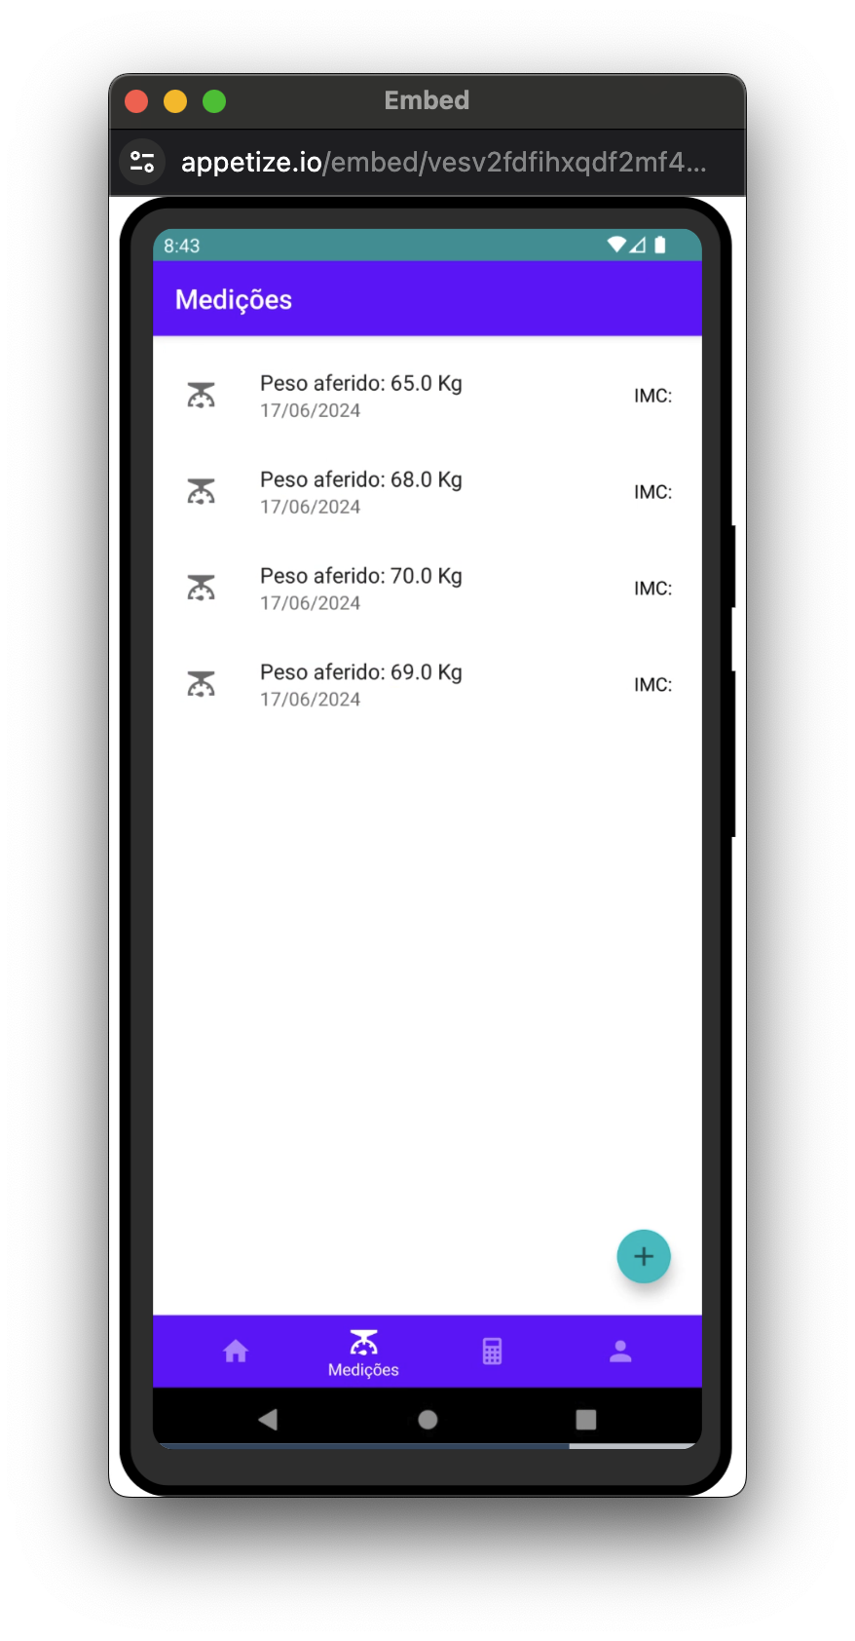
Tela de Medição
A tela de medição oferece opções para registrar e acompanhar diversas métricas de saúde, além do peso, como data da última pesagem, qual índice de gordura corporal. Isso proporciona uma visão mais abrangente da saúde do usuário.

Slide 10
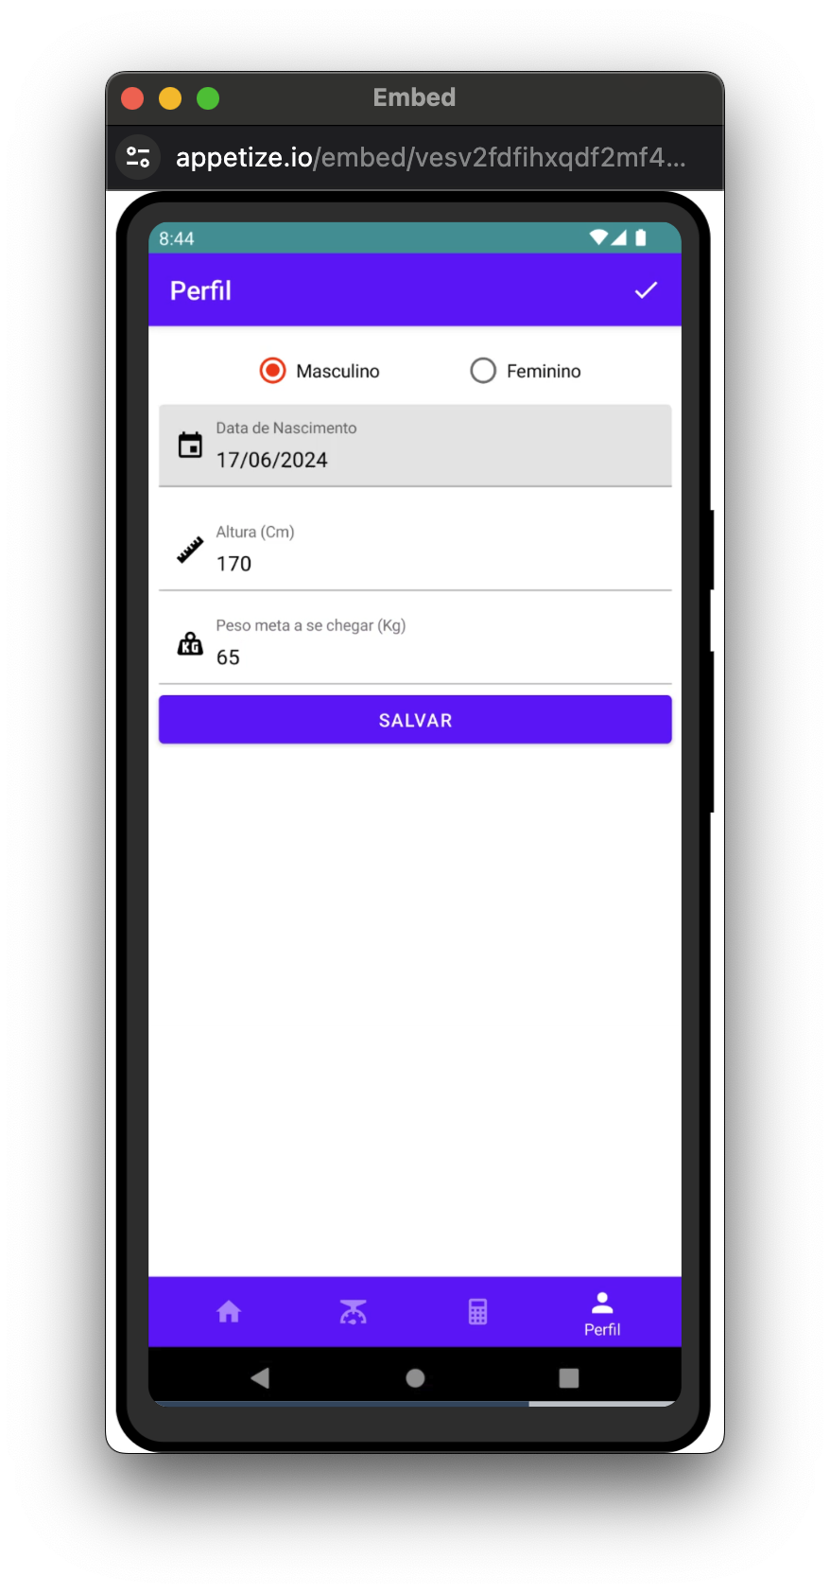
Tela de Editar Perfil
Nesta tela, o usuário pode atualizar suas informações pessoais e preferências, como nome, e-mail e metas de saúde. A edição de perfil permite uma personalização contínua da experiência do usuário na aplicação.

Slide 11
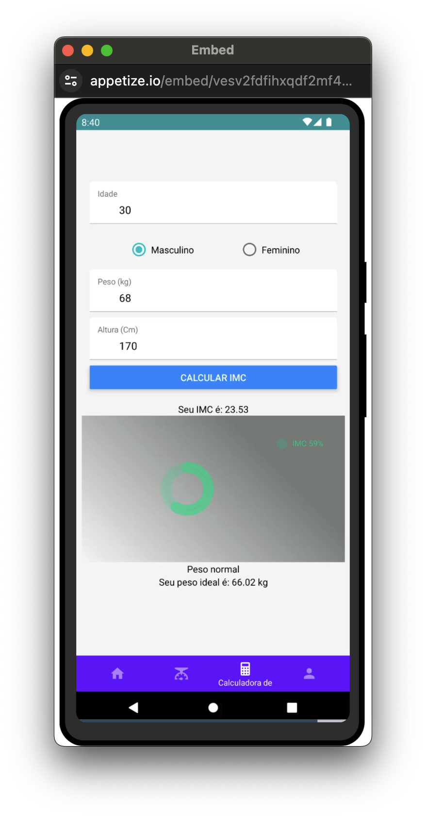
Calculadora de IMC
A calculadora de IMC permite ao usuário inserir seu peso e altura para obter seu Índice de Massa Corporal. O IMC é calculado e classificado em categorias, ajudando o usuário a entender se está dentro de um peso saudável, abaixo ou acima do peso ideal.

Slide 12
Encerramento
Agradecemos ao Professor Cristiano de Macedo Neto
pelo suporte e orientação ao longo deste projeto.
Também agradecemos à PUC Minas pelo ambiente de aprendizado e pelas oportunidades oferecidas.
Aluno: Vagner Oliveira
Aluno: Evandro Kumasaka
Estamos à disposição para responder qualquer pergunta e discutir o projeto com mais detalhes.

